Slide 1
般若波羅蜜多心經 唐 三藏法師 玄奘 譯
觀自在菩薩，行深般若波羅蜜多時，照見五蘊皆空，度一切苦厄。 舍利子！色不異空，空不異色，色即是空，空即是色，受想行識亦復如是，舍利子！是諸法空相，不生不滅，不垢不淨，不增不減。是故空中無色無受想行識，無眼耳鼻舌身意，無色聲香味觸法。無眼界乃至無意識界，無無明亦無無明盡，乃至無老死亦無老死盡。無苦集滅道。無智亦無得，以無所得故。 菩提薩埵，依般若波羅蜜多故，心無罣礙，無罣礙故，無有恐佈，遠離顛倒夢想，究竟涅槃。 三世諸佛，依般若波羅蜜多故，得阿耨多羅三藐三菩提。 故知般若波羅蜜多，是大神咒，是大明咒，是無上咒，是無等等咒，能除一切苦，真實不虛。故說般若波羅蜜多咒，即說咒曰： 揭諦 揭諦 波羅揭諦
波羅僧揭諦 菩提薩婆訶
Notes:
《喊nya心gyo》
抒情版：https://www.bilibili.com/video/BV1fp411o7MR
华丽阿卡贝拉版(空降40s)：https://www.bilibili.com/video/BV17i4y147NF

Slide 2
婆罗门与沙门
婆罗门教文书：前15~前7世纪
吠陀：梨俱Rig|颂诗、娑摩Sama|颂歌、耶柔Yajur|祷词、阿闼婆Atharva|巫诗
梵书、森林书、奥义书|前8~前1世纪
→ 弥曼差派、吠檀多派|祭祀万能、智慧解脱
瓦尔那Varna
婆罗门Brahmana、罗阇尼亚/刹帝利Kshatriya、吠舍Vaishya、首陀罗Shudra
旃陀罗Chandala/达利特Dalit
沙门思潮：前5世纪
顺世派|空见外道、宿命论|邪命外道、耆那教|裸形外道、佛教、不可知论
Notes:
印度婆罗门教六派：弥曼差Mimāṃsā、吠檀多Védānta、数论Sāṃkhya、胜论Vaiśeṣika、正理论Nyāya、瑜伽Yóga
吠陀veda：“知识”，梵brh：“增长、发展”
旃陀罗：”不可接触者”，达利特：”被压迫者”

Slide 3
奥义书 vs 沙门果经
—— 从吠檀多到原始佛教
vhaktyr
2020/6/9
Notes:
阅读材料：商印的《十三奥义书》、经藏长部

Slide 4
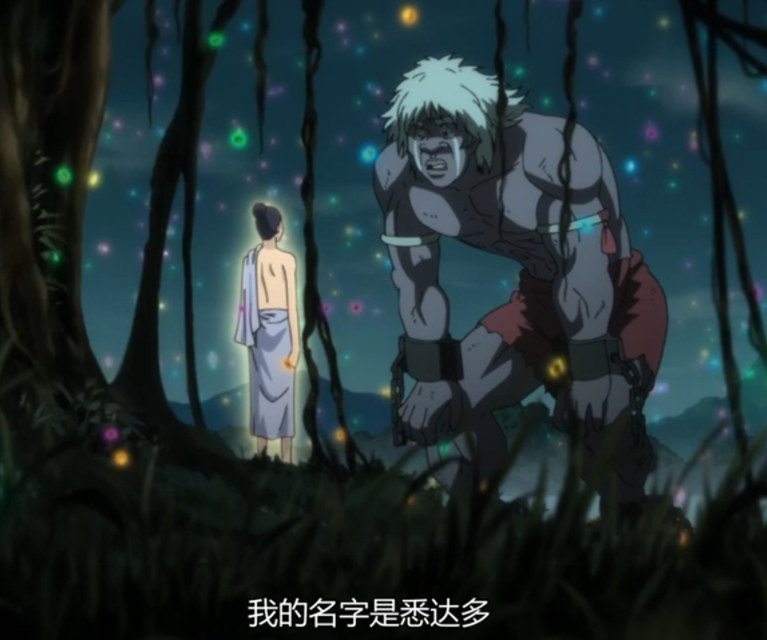
茵蒂克丝
奥义书与神我
沙门果经
本生谭
根本佛教
《长尼柯耶》纲要
《手冢治虫的佛陀：永无止境之旅》剧照

Slide 5
何为正法 dharma
由谁的意愿和指令，思想出现？
由谁促使最初的生命气息启动？
由谁的意愿，人们说这样的语言？
——《由谁奥义书1.1》
宇宙规律
社会律法
伦理规范
Notes:
大致对应于希哲中“真理”的词汇；稍有别于 “一切法”中的用法
问：对应于希哲中“善/好”的词汇可能是？
大森林奥义1.4.14：“弱者可以依靠正法抗衡强者……正法就是真理……两者是一回事”

Slide 6

十三奥义书
大森林奥义书
歌者奥义书
爱多雷耶奥义书
泰帝利耶奥义书
自在奥义书
由谁奥义书
伽陀奥义书
疑问奥义书
剃发奥义书
蛙氏奥义书
白骡奥义书
憍尸多基奥义书
弥勒奥义书
十三奥义书
Notes:
远古抄本文献的口语性：文本和素材、修辞（篇章复叠/答-问-答三段式/”这个”)、语音文字游戏(音节拼凑联想)
体材：散文体、颂诗体

Slide 7
*根 枝 辞 典
食物、捕捉、吃/被吃；加热、摩擦；居处/居所、根基、肢体
觉醒、睡梦、沉眠
语言、气息/生命气息、眼睛、耳朵、思想
火、风、太阳、方位、月亮
太阳、月亮、闪电、空、风、火、水、镜、方位、影子、身体
至高、生殖/食物、光辉、胜利、不可抵御、相像、生命、不分离、死亡、有躯体
气息、语言、眼睛、耳朵、思想、皮肤、知觉、精液
梵brahman、自我atman、空间akasha、不灭者
名nama、色rupa、业karma
Notes:
先熟悉一下常见的喻体和对应，这些分支数量和对应关系都比较松散随意
大致对应于希哲的结构：本源arche、此岸彼岸、精神三分、大小宇宙/逻各斯与神、本质/定义-形式/质料-四因
Atman的多重翻译：身体、自我、气息/生命气息
元气：prana；下气：apana；行气：vyana

Slide 8
起源神话
最初，自我就是这个。他是唯一者，没有任何其他睁眼者。
他想：“现在让我创造世界吧！”，故生上水/天，光/空，死亡/地，下水。
他想：“现在让我创造世界的保护者吧！”，故从水中取出原人、赋予形状。他给原人加热：
嘴-语言-火、鼻孔-气息-风、眼睛-目光-太阳、耳朵-听觉-方位、皮肤-汗毛-草木、心-思维-月亮、肚脐-下气-死亡、生殖器-精液-水
这些神灵沉入(轮回之)大海，他们请求他寻找安居处和食物；他给他们带来人，“你们各自进入自己的住处吧”；火变成语言进入嘴……(逆过程)
他想：“让我为他们创造食物吧！”
他给水加热，产生形态、形态产生食物，食物企图逃跑。
他用语言、气息、目光、听觉、皮肤、思维、生殖器去抓食物皆失败，最终被下气抓住了；故风(生命气息)以食物为生命。
他想：“缺了我，这一切怎么存在？”
他裂开头顶，从骨缝进入。有三个居处：觉醒、梦中、睡眠。
他出生后看到那个原人、遍及一切的梵，说：“我看到这个idam adarsham”
因此他名为Idandra，众天神呼其隐称因陀罗Indra
Notes:
文本见于爱多累耶奥义1-2；几乎是梨俱原人歌的扩展

Slide 9
起源神话(续)
起初，这个在人中成为胎藏。
这精液是从所有肢体中聚合的精力。他在自我中维持这个自我。他将它置入女子后，使它出生；这是他的第一生。
女子维持这个胎藏。在出生之前和之后，他养育这个孩子。
他养育这个孩子也就是养育自我，以维系这些世界；这是他的第二生。
他依靠功德确立他的这个自我，直到他的另一个自我(他的父亲)完成任务寿终而去。
他从这里离去，又再生；这是他的第三生。
Notes:
以上关于天神、以下关于自我。

Slide 10
起源神话Ex
太初空无一物，死亡/饥饿覆盖一切。
“让我有身体” → 水 → 大地 → 火
“让我产生第二个身体” → 年，一年后它出生、他想要吞下它 → 哭叫声变成语言
“我要举行更大的祭祀” → 苦行、身体膨胀 → “让这个身体适合作祭品，由此通过它获得身体” → 这个身体变成马 → 一年后用它祭供自己
太初这个世界唯有自我，形状似人，说：“这是我。”
他因孤独而惧怕，又因没有惧怕对象而不再惧怕。
他不快乐，将自己一分为二从而出现夫妻；他与她交合产生人类。
她想：“他自己生下我，怎么又能与我交合？”，她变成各种动物试图躲藏，但他仍与她交合，于是产生了一切成双作对者。
他作为有死者，创造了那些不死者。
那时，世上一切缺少区分，于是以名和色加以区分。
他进入一切，乃至指甲尖，就像剃刀藏在刀鞘中……人们看不见他，因为呼吸的气息、说话的语言……这些只是他种种行为的名称，并非完整的他。
太初只有存在，独一无二。
有人说，最初只有不存在，从不存在产生存在。
“我要变多” → 火光 → 水 → 食物
Notes:
文本见于
大森林奥义1.2
大森林奥义1.4
歌者奥义6.1-3

Slide 11
婆罗门杂辩
[毗提诃国王遮那迦举行祭祀，圈一千头牛、请最优秀的婆罗门自行取走；耶若伏吉耶遣弟子取走，诸婆罗门不满，开始上前提问挑战：]
诵者祭司阿湿婆罗问祭祀仪轨
阿尔多薄伽问捕捉者与死亡
元气/鼻子-下气/香味、舌头-滋味、眼睛-形态、耳朵-声音、思想-欲望、双手-行动、皮肤-接触
“哪位神灵以死亡为食物?”，”死亡是火，它是水的食物。”
“人死后什么离开他?”，“名称。”
罗希亚耶尼问继绝王孙的去向
贾揭罗衍那问梵与自我
“依靠元气吸入、下气呼出、行气运行、上气上升者”
“你不能观看观看的观看者……听取……思考……认知……”
乔希多盖耶问梵与自我
“它超越饥渴、忧愁、愚痴、衰老、死亡。由此，婆罗门抛弃对儿子、财富的渴望，抛弃学问、保持儿童状态，抛弃儿童状态、成为牟尼，抛弃非牟尼性与牟尼性、成为婆罗门。”
Notes:
文本见于大森林奥义3
问：牛的作用?

Slide 12
婆罗门杂辩(续)
婆遮揭那维问交织之根基
“世上一切纵横交织在水中，水纵横交织在什么中？”
风→空中→健达缚→太阳→月亮→星星→天神→因陀罗→生主→梵界
“不要问过头！不要让你的头落地！”
阿卢尼问绳索与内在控制者
“这种绳索就是风”，“它在地中而有别于地。地不知道它。地是它的身体。它就是你的自我，内在控制者，永生者。”
水、火、空、风、天、太阳、方位、月亮和星星、空间、黑暗、光明；众生；气息、语言、眼睛、耳朵、思想、皮肤、知觉、精液
婆遮揭那维再问交织之根基
“天上/地下/天地之间/过去/现在/未来者交织于空间中”， “空间交织于不灭者中”
夏迦利耶问天神、方位
三百零三位、三千零三位，三十三位(八婆薮十一楼陀罗十二太阳神因陀罗生主)，六位(火地风空日天)，三位(天地空)，两位(食物/气息)，一位半(风)，一位(气息)
东-太阳-眼睛-形态、南-阎魔-祭祀-酬谢-信仰、西-伐楼那-水-精液、北-月亮-净身仪式-真实、上-火-语言、你和自我-元气-下气-行气-上气-中气；…-心
“有一位原人带走和带回那些原人、超越他们。如果你不能回答我，你的头会落地。”
夏迦利耶卒，无人敢再问。
Notes:
传说中印度辩经有赌咒的习惯，败者留下脑袋

Slide 13
梦与生趣
[耶若伏吉耶近前国王遮那迦处交谈，顺便还想要牛……]
“这个原人出生后，有了身体，也就与罪恶相连。一旦死去出离，便摆脱那些罪恶。”
他在觉醒(这个世界)和沉睡(那个世界)之间的睡梦状态成为自我启明者、创造者。
他用睡眠压倒身体各个部分，而自己不睡，观看入睡的感官
这位神在睡梦中上升下降，创造出多种多样的形象
他在沉睡/梦/觉醒中游乐，所见之物并不跟随他、因为无所执著
往复于梦醒之间，尔后进入一种超越欲望、摆脱罪恶的无畏状态
自我就是欲望，因而没有欲望，也没有烦恼
他成为不观看的观看者……嗅闻、品尝、言说、听取、思考、接触、认知……(这是梵界)
他原路返回觉醒，因年老/疾病而走向衰弱
原人亦摆脱那些肢体，原路返回到生命气息中(重新转生)
生命离去，一切气息、有意识者也随之而去。他的知识、业行、智慧则附随于他。
Notes:
文本见于大森林奥义4.2-4

Slide 14
微妙者
邬达罗迦·阿卢尼教导儿子希婆多盖杜
就像蜜蜂把各种花蜜合在一起，一切众生进入存在，(动物)都变成它。
就像所有河流出自大海返回大海，……出自存在，……进入它。
就像砍这棵树的根，生命离去、这个就死去，但生命不死。
就像剖开无花果的种子，你所看不到的这个微妙者使得果树挺立。
就像溶于水的盐，取不出来、看不到，但它确实在这里。(可以尝到)
就像一个被绑架丢到荒野的人，有人为其松绑指引其回城的路。
就像亲友们问一个垂危的病人：‘你认得我吗’，如果他的语言进入思想……气息……火光……至高神灵，那么他不认得。
……。这个微妙者构成所有一切的自我。它是真实，它是自我，它是你。
Notes:
文本见于歌者奥义6.9-15；邬达罗迦是位比较著名的奥义书哲学家
梵行者：有时候指师从的学徒，有时候指禁欲修行者

Slide 15
娑摩之根基
“我们都精通歌唱，让我们一起讨论歌唱”
“什么是娑摩的根源?” → 音 → 气息 → 食物 → 水 → 那个世界
达尔毗耶：不可能超出天国世界
夏罗婆迪耶：那个世界的根源是这个世界，不可能超出这个世界
遮婆利：“空akasha。所有这些事物产生于空，又回归空。空优先于一切。空是最后归宿。“
*遮婆利是刹帝利，另外两位是婆罗门
Notes:
文本见于歌者奥义1.8-9

Slide 16
无上论
那罗陀拜师于特鸠摩罗
那：先生，我学过梨俱，夜柔，娑摩，阿闼婆，史诗和往世书，吠陀中的吠陀、祭祖学、数学、征兆学、年代学、辩论学、政治学、神学、梵学、魔学、军事学、天文学、蛇学、艺术学。但我不知道自我；听说‘知道自我的人超越忧愁’，请先生帮我超越忧愁，到达彼岸吧！
特：
你崇拜名相吧，所有上述这些(xx学)都是名相nama。
……语言，语言让人理解这一切。
……思想，思想就是自我、世界、梵。
……意愿，这些都以意愿为汇合处/本质/根基……世界/一切由意愿产生。
……心思，有了心思就会有意愿……心思是汇合处/本质/根基。
……沉思，地/空/天/水/山/人/神仿佛在沉思，而小人争吵、污蔑、诽谤。
……意识，依靠意识，人们理解这一切。
Notes:
文本见于歌者奥义7.1-15

Slide 17
无上论(续)
那罗陀拜师于特鸠摩罗(续)
特：
……力量，有力量的人能使有知识的人颤抖……依靠力量，世界得以确立。
……食物，如果有人十天不吃，他变得不能看/听/思想/觉醒/行动/认知。
……水，雨水不足生物就会生病、心想食物会短缺，(山川草木)都是水的形体。
……光，光(闪电)展示先兆，然后才下雨。
……空，日月星火电在空中，依靠空呼唤/听到/应答，人在空中出生。
……记忆，依靠记忆，人们思考、听取、理解，认识儿子、牲畜。
……希望，人们颂诗祭祀、渴望儿子牲畜、追求此世彼世。
……气息，一切安置在气息中，生命依靠气息活动。
特：这样看、想、理解，他就会成为优秀的论者。
Notes:
考究修辞：“崇拜力量为梵” vs “崇拜梵为力量”

Slide 18
数论杂章
梵之
六足：语言-智慧、生命气息-可爱者、眼睛-真实、耳朵-无限、思想-欢喜、心-稳固
四足：语言-火、气息-风、眼睛-太阳、耳朵-方位
四足十六分：光明(东/南/西/北)、无限(大地/空中/天空/大海)、光辉(火/太阳/月亮/闪电)、居处(气息/眼睛/耳朵/思想)
生命六要素：气息、语言、眼睛、耳朵、思想、精液
“尊者啊，别离开！离开了你，我们无法生活。”
正法三支：祭祀、诵习吠陀、布施；苦行；梵行者住在老师家中，始终控制自我。
Notes:
文本见于
大森林奥义4.1、歌者奥义3.18、歌者奥义4.5-8
大森林奥义6.1
歌者奥义2.23

Slide 19
解脱＝祭祀＋智慧
婆罗门毕生功课
Notes:
解脱moksha：现世消除忧虑、积德除恶，知梵者永居梵界/祭祀布施者入轮回来世转生善道(森6.2.15-16)

Slide 20
崇神除业
“八位婆薮神，十一位楼陀罗神，十二位太阳神，还有因陀罗和生主，总共三十三位。”(森3.9.2)
确实，知道这样，与女人交媾，他获得的世界如同举行婆遮贝耶祭祀者获得的世界。(森6.4.3)
“歌者啊，如果你歌唱赞歌而不知道与它关联的天神，你的头会落地。”(歌1.10.10)
知道这样，举行火祭，一切罪业都会被烧尽。(歌5.24.3)
智者完成三次那吉盖多祭，知道这三，沉思那吉盖多火，他破除了前面的死亡罗网，超越忧愁，享受天国的快乐。(伽1.1.18)
Notes:
奥义书并不重祭祀，且这些神已经抽象化了
那吉盖多祭：即火祭

Slide 21
梵我同一
这个自我，这位神，过去和未来的主宰。(森4.4.15)
“这是自我。它不死，无畏，它是梵。”(歌8.8.3)
他就是梵，无前无后，无内无外。这感知一切的自我就是梵。(森2.5.19)
它既动又不动，既遥远又邻近。既在一切之中，又在一切之外。(自5)
这是我内心的自我，小于米粒、麦粒、芥子、黍粒、黍籽。这是我内心的自我，大于地、空、天、这些世界。包含一切行动、愿望、香、味，涵盖这一切，不说话，不旁骛，这就是我内心的自我。它是梵。死后离开这里，我将进入它。(歌3.14.3-4)
“他是生命气息中由知觉构成的原人，是心中的光。”(森4.3.7)
无音素，“第四”(状态)，不可言说，灭寂戏论，吉祥，不二。这样，唵(Om)这个音节就是自我。(蛙12)
Notes:
亦即遮诠、否定神学
补特伽罗pudgala(数取趣)：轮回主体论

Slide 22
梵：原人
这自我确实是一切众生的世界。……。思想是他的自我。语言是它的妻子。生命气息是他的后代。眼睛是他的人间财富。身体是他的祭祀。(森1.4.17)
他的头是火，双眼是月亮和太阳，耳朵是方位，语言是展示的吠陀，呼吸是风，心是宇宙，双足产生大地，他是一切众生内在的自我。(剃2.1.4)
确实，从自我中出现一切气息，一切世界，一切吠陀，一切天神，一切众生。它的奥义是真实中的真实。(弥6.32)
这位智者不生也不死，不来自哪儿，不变成什么，不生，永恒，持久，古老，身体被杀，它也不被杀。(伽1.2.18)
原人遍及一切，无相，高于未显者，人知道它，便获得解脱，走向永恒。(伽2.3.8)
Notes:
梵作为生主，原人诞成大小宇宙

Slide 23
梵：遮诠
它是不可观看的观看者，……听取……思考……认知……。它就是你的自我，内在控制者，永生者。此外一切都是痛苦dukha。(森3.7.23)
“婆罗门说的这个不灭者不粗，不细，不短，不长，不红，不湿，无暗，无风，无空间，无接触，无味，无香，无眼，无耳，无语，无思想，无光热，无气息，无嘴，无量，无内，无外。它不吃任何东西，任何东西也不吃它。”(森3.8.8)
对于自我，只能称说‘不是这个，不是那个’。不可把握，因为他不可把握。……毁灭……接触……。不受束缚……侵扰……伤害。(森3.9.26)
眼睛看不到，语言说不到，思想想不到；我们不清楚，我们不知道该怎样说明它。(由1.3)
不是凭借语言表达它，而是语言由它表达。……思想/思考……眼睛/观看……耳朵/谛听……气息/呼吸……。你要知道它就是梵，而非人们所崇拜者。(由1.5-9)
我不认为我知道，我也不知道我不知道；我们之中，知道它者知道它，他也不知道他不知道。不思考它者知道，思考它者不知道；认知它者不认知，不认知它者认知。(由2.2-3)
Notes:
梵作为[不可及]的根基；”脑中小人”模型
知觉的对象性：只有仿佛存在他者的地方，此者可以观看他者，……嗅闻……品尝……说话……听取……思考……接触……认知……。(森4.3.31)
人们所崇拜者：指诸天

Slide 24
PS：话术与修辞
拆字：拆词，拆仙人的名字，亦用于解释流传至今的习俗
颂诗arka＝赞颂arc＋水kam，原人Purusha＝(出现)之前purva＋焚毁ush
因明：“何为xx的根基？”
通常从给定对象出发，经由感知/感官，上溯至梵或某根基
数论：枚举组成要素
梵四足、生命六分、正法三支
秩序：构建唯一正法的语义世界
“xx是xx，xx在xx”，“你的头确实会落地！”
言灵：知识的现实力量
“任何人知道这样，他就……”
Notes:
构成基本的叙事框架，其思维模式、修辞手法深刻影响了内外诸派

Slide 25
六师外道
不兰迦叶：非业(无意义无作用)
杀戮无罪恶之果报、布施无功德之果报。
末伽梨瞿舍罗：轮回之净化
一切有情无自在力(能动性)而皆由自然之决定结合、相互变化，如是在各种阶级上感受苦乐，八百四十万大劫的轮回流转已时则为苦之终止。
阿耆多翅舍钦婆罗：断灭论
人由四大成、身死即断灭，布施为对愚者所设，死后之存在为无根妄言。
婆浮陀迦旃延那：由异而异
此等七身非能作、非所作、非能造、非所造，以常住不动故，不变不害、不致苦乐，若人以刀断他人之头，无有夺命，唯刀过七身之间隙尔。
尼乾子：四种禁戒
[避]一切水以防(杀生之恶)。
散若夷毗罗梨弗：矫乱/诡辩论
“不如是想、不想如此、亦不想其他、不想非如此、亦不想非非如此。”
Notes:
顺世派/生活派/空见外道：非善恶、无作见、无业无报
命定论/邪命外道：命运主宰、无因无缘、虚无主义
顺世派：原子论、断见
顺世派：七元素论
耆那教/裸形外道：非暴力/不杀生
怀疑论：终止判断

Slide 26
戒
依波罗提木叉之禁戒出家，具足：
戒蕴：
[小戒]舍杀生、舍不与取(盗)、舍非梵行(淫)、舍妄语、舍两舌(离间)、舍恶口、舍绮语，离采诸木之伐植、离非时食，离舞乐粉饰高床金银、离受妇少奴隶，离受生谷肉山羊鸡豚象牛马、离差使传卖买贿赂谲诈虚伪、离伤害杀戮拘束剽夺窃盗
[中戒]离根干节芽种生植物之损伤、离受食饮衣乘卧香财等积蓄物、离观听歌舞兵斗等娱乐、离赌博、离高床大座、离粉饰装饰、离无益徒劳之理论、离诤论(语言论辩)、离使者传信(官职任免)、离欺瞒饶谀
[大戒]离无益徒劳之横明(各种占卜命咒)
诸根之防护：触入根时不执取总相/别相
正念正智：时刻皆具正智
望之满足：护身之衣、养体之施食、知所行往
持戒而住于旷野、乞食、结跏趺坐、起深正念。离于五盖：贪欲、害心嗔恚、惛沈睡眠、掉举恶作、疑。
Notes:
带有苦行色彩

Slide 27
定
以沐浴喻，说四禅住，得内心寂静安住
观察自己，舍离彼五盖者，而生欢喜，生欢喜者而身轻安；身轻安者而觉乐，觉乐者而心得三昧。彼离诸欲、离不善法；有寻有伺、由离生喜乐，达初禅而住。
以灭寻伺，内心安静、心为专一，无寻无伺，由定生喜乐，达第二禅而住
离喜而住舍，正念正智，以身感受乐。诸圣者言：‘以舍而正念乐住’达第三禅而住
舍乐离苦，前所感受之悦、忧具灭，不苦不乐，成为舍念清净，达第四禅而住。

Slide 28
慧
心倾注于智见，证知
我此身是色所成、无常坏灭之法
我之识依此存在
证得种种神通
化作意所成之身，而使一切大肢小肢不异其己身
化身、任意行、天耳、彻见他人心、见宿住(前世)、天眼
心倾注于宿住随念智、生死智、漏尽智
证知四圣谛(此是苦、此是苦之集、此是苦之灭、此是到达苦灭之道)
解脱三漏(欲漏、有漏、无明漏)而生智慧
证知‘生已尽、梵行已修、应作已作、更不再生’
Notes:
漏：烦恼

Slide 29
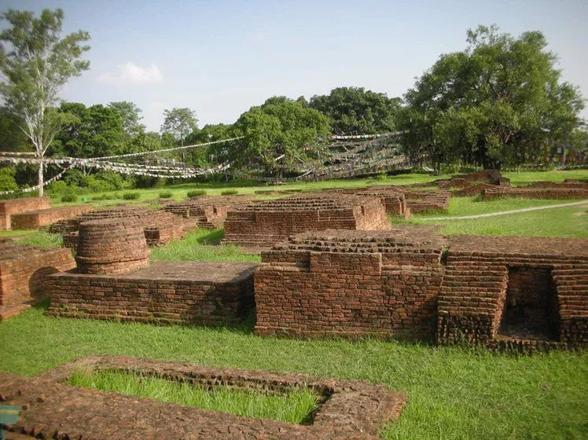
太子乔达摩Gautama
拘萨罗国之臣属国迦毗罗卫
父净饭王、母摩诃末那|产后7日去世
阿私陀仙人占相：“自今经三十五年，彼将成佛”
树影：王行耕种之式，菩萨调出入息入第一禅定，稍时，他树之影移动，唯阎浮树之影圆形而静止
三时殿：年十六时，菩萨如天王受天女之群所围绕，为美饰之舞姬所包围，不交男子，奏乐为乐
四门出游：菩萨见天神所化之老/病/死/沙门
王妃耶输陀罗、儿子罗睺罗
菩萨闻之曰：“邪障罗睺罗出，为我之系缚。”
出家为沙门|“罗睺罗王子生将七日”
蓝毗尼僧院遗址
Notes:
佛本生故事见《小部·10.本生经》前三篇，百度百科的整理也比较可靠：https://baike.baidu.com/item/释迦牟尼/120396
Gautama：刹帝利种姓下的一个姓氏
出家时罗睺罗应该9岁；极度严厉的父亲：《中部·61.庵婆蘖林教诫罗睺罗经》

Slide 30
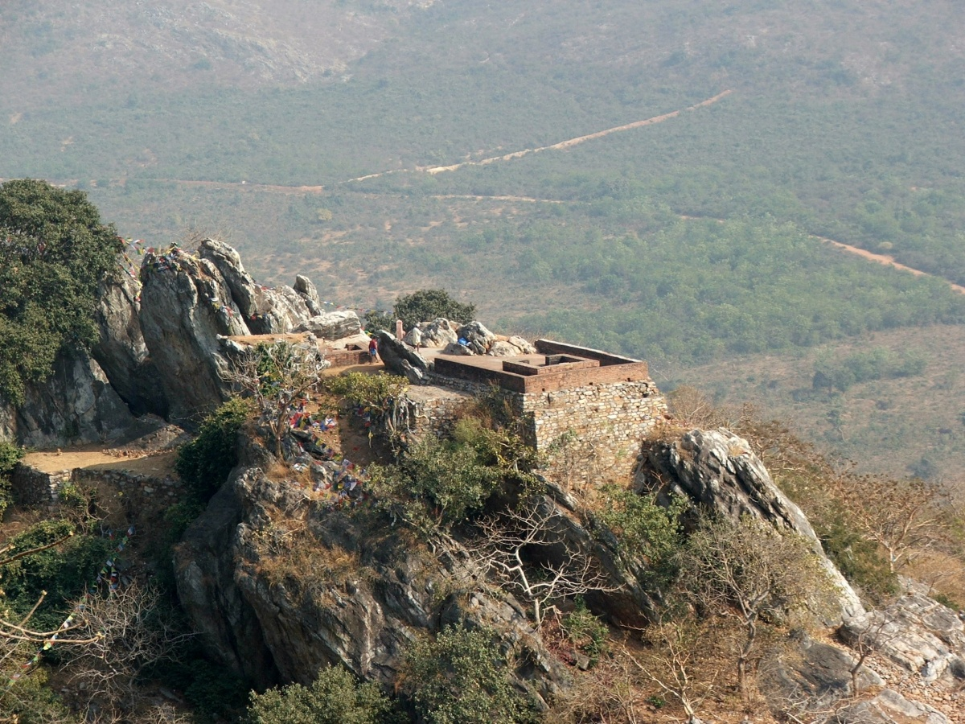
求道者悉达多Siddhārtha
行经阿奴夷之庵婆树林，入王舍城
两仙人：访阿罗逻迦兰与优陀罗罗摩子
禅修无所有处与非想非非想处；“此非菩提之道”
五行者：路遇憍陈如等五出家者，共精进
六年苦行，绝食、观断息禅； “此苦行非菩提之道”
榕树下受乳糜供养而活转，尼连禅河沐浴、沙罗树林中菩提树下成道
“假令我之皮肤筋骨、全身血肉干枯，我如不成正觉，誓不解此踟趺之坐！”
彼于初夜获宿住智，中夜清净天眼，后夜为缘起观。当菩萨思量十二句缘起之样式、前后及顺逆时，一万世界之海端起十二遍震动
王舍城外鹫峰
Notes:
Siddhārtha：“一切义成就”

Slide 31
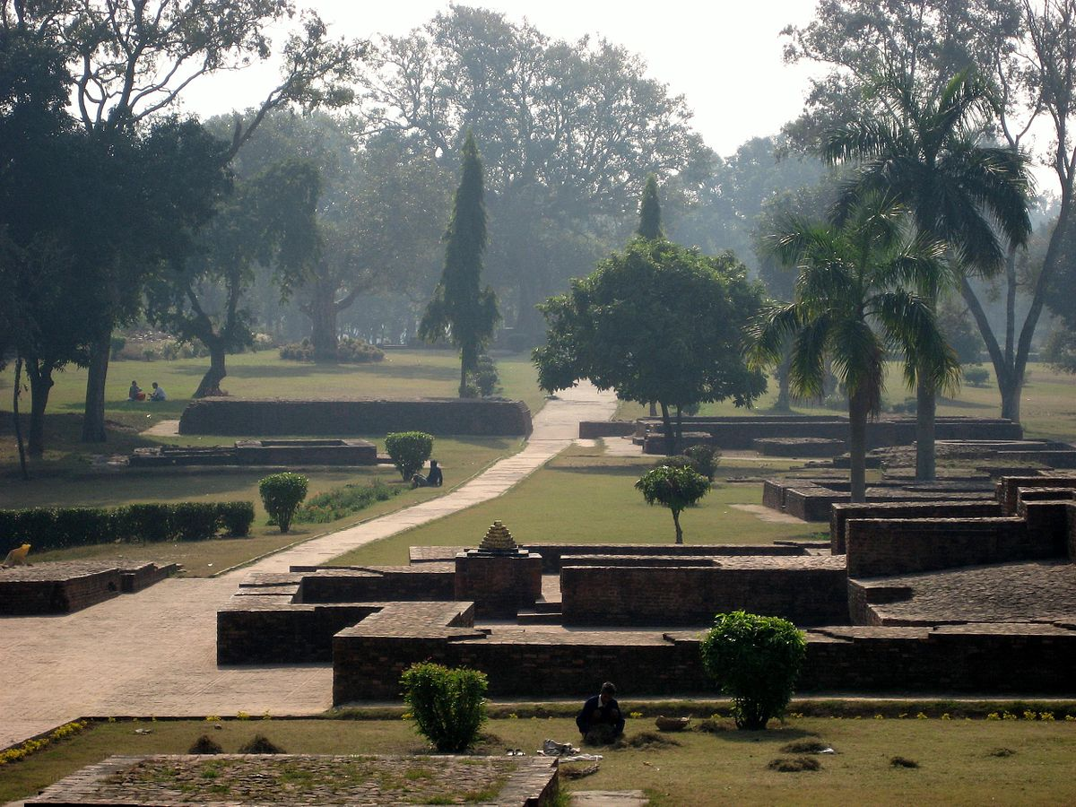
转轮王佛陀Budda
初转法轮：波罗奈之鹿野苑
为憍陈如等五出家者说中道-缘起，入预流果
再集结说无我相经，皆入阿罗汉果
净饭王召归，默然不应
直到迦留陀夷长老劝其返里探亲
净饭王获不还果；难陀、罗睺罗出家
释迦牟尼Śākya-muni
给孤独长老建赠舍卫城外之祇园精舍
祇园精舍遗址
Notes:
Budda：“觉悟者”，转轮王作为一个符号约等于弥赛亚
《小部·10集.本生经·469.四六五 跋陀娑罗树神本生谭》：毗琉璃王得王位后，忆起复骤之事，彼云：“誓将释迦之族人全部虐杀。”

Slide 32
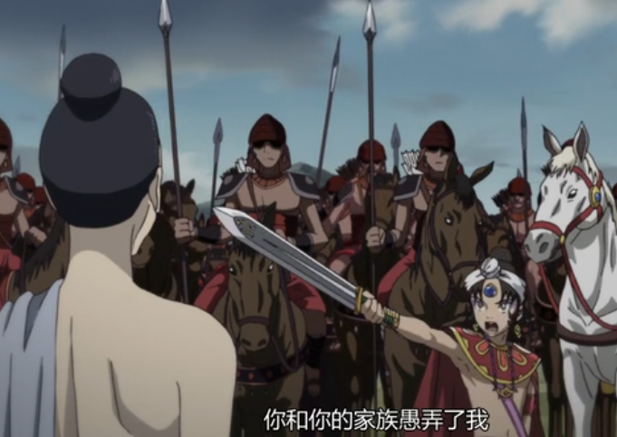
*与毗琉璃王之因缘
拘萨罗王波斯匿遣使者赴迦毗罗城，望联姻
“若不与女，必有大报复；若与之，实将灭我等之族统”
摩诃那摩出计，送予竭门多下婢之女禹翅刹那、告为刹帝利之女
波斯匿甚喜宠爱，遂诞下太子毗琉璃
彼十六岁时，云：“我欲往与祖父相会。”
毗琉璃赴迦毗罗城认亲；但某下婢不慎暴露了秘密，被某士兵听闻、骚动以至闻于毗琉璃之耳
“甚善！此奴等以牛乳与水净洗予所坐之椅，当予即王位之晓，立即取此奴等喉管之血，以洗净予所坐之椅。”
毗琉璃王得王位后，忆起复骤之事
彼云：“誓将释迦之族人全部虐杀。”
于是，毗琉璃王将释迦族自乳儿以下全部虐杀，以彼等之喉血洗净其所坐之腰椅而归
《佛陀》剧照
Notes:
这段插曲故事见《小部·10集.本生经·469.四六五 跋陀娑罗树神本生谭》 ；也是手冢治虫《佛陀》第一部的核心剧情
波斯匿是悉达多的粉丝，见《相应部·1.有偈篇·3.拘萨罗相应》

Slide 33
*耆那大雄mahavira
筏陀摩那Vardhamana
酋长次子，奢侈豪华环境中成长，30岁毅然出家求道
经12年苦行证悟，传道30年
七谛：
命、非命：宇宙永恒、因缘和合、灵魂转生
漏入、系缚：灵魂本净、积业成罪
制御
三宝：正信、正知、正行
五戒：不伤生/非暴力、不诳语、不偷盗、不奸淫、不贪财
寂静、解脱：苦行
不敬神，反种姓，反杀生献祭，人人均可得道，不歧视妇女
Notes:
基本上根本佛教脱胎自婆罗门教欲乐+耆那教苦行的思想，但耆那教依然坚持通过苦行来漏尽业，故悉达多在原始意义上执持中道(这是个形容词)

Slide 34
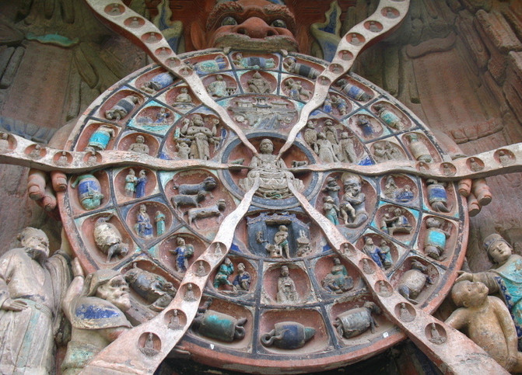
根本佛教
五蕴：色、受、想、行、识
十二因缘|业感缘起
无明、行、识、名色、六入、触
受、爱、取、有；生、老死
四圣谛：苦、集、灭、道
四念处：身、受、心、法
八正道：正见、正思维、正语、正业、正命、正精进、正念、正定
三法印：诸行无常、诸法无我、涅槃寂静
大足石刻-六道轮回
Notes:
世界观、方法论、判教理据；根本目的：除苦、离烦恼
源材料：《相应部·2.因缘篇·12.因缘相应》、《相应部·3.犍度篇·22.蕴相应》、《相应部·5.大篇·56.谛相应》
五蕴：色-心所(受、想；行)-心(识)

Slide 35
长部34经
梵网经
沙门果经
阿摩昼经
种德经本经
究罗檀头经
摩诃梨经
阇利经
迦叶狮子吼经
布吒婆楼经
须婆经
坚固经
露遮经
三明经
大本经
大缘经
大般涅盘经
大善见王经
阇尼沙经
大典尊经
大会经
帝释所问经
大念处经
弊宿经
波梨经
优昙婆逻师子吼经
转轮圣王师子吼经
起世因本经
自欢喜经
清静经
三十二相经
教授尸伽罗越经
阿吒曩胝经
等诵经
十上经
Notes:
尼柯耶Nikāya：赤铜鍱部
阿含经āgama：法藏部（长）、说一切有部（杂、中）、饮光部（杂）

Slide 36
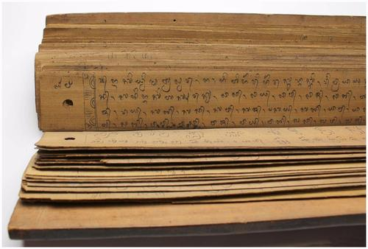
一花一世界
世间集、世间灭、世间灭道
三明经、种德经本经、起世因本经：婆罗门
究罗檀头经：祭祀
梵网经、迦叶狮子吼经：邪见与外道
大缘经：缘起
大念处经：念处
沙门果经：果位
等诵经、十上经：佛法教纲
世间灭道迹
大般涅盘经：至涅槃前游方说法的行路纪实
贝多罗叶经
Notes:
关于世界观、理论、神话、方法论、方法的部分；关于历史事件的部分
阿毗达摩abhidhamma：三藏之论藏，教理集

Slide 37
论破
三明经、种德经本经、起世因本经
三明婆罗门亲见梵天否？
婆罗门五足：血统、咒仪、容姿、修德、学慧
婆罗门亦可有五盖、无论种姓皆可修证阿罗汉
究罗檀头经
此牺牲祭中不杀生伤物、不截断祭坛柱、不刈祭用吉祥草，备祭之家仆、雇佣、助祭者皆无受鞭吓、无受呵责、无有泣泪流于颜面者
梵网经、迦叶狮子吼经
我及世界常住/非常住论，世界有边/无边论，我及世界无因生论
有想/无想/非有想非无想论，有情断灭消失无有论
诡辩论；苦行法
Notes:
破婆罗门外道、沙门外道

Slide 38
论立
大缘经
名色，识，名色，触，受，爱，取，有，生，老死，愁、悲、苦、忧、恼(如是一切苦蕴之集)
无‘受’之我、七识住二处、八解脱
大念处经
四念处、五盖、五取蕴、六内外处法、七觉法、四圣谛、八圣道……
沙门果经
十名号、六师外道、波罗提木叉(戒)、四禅住、神通、四圣谛、漏解脱
等诵经、十上经
(意义不明的两张大表，略)
Notes:
立佛教正道

Slide 39
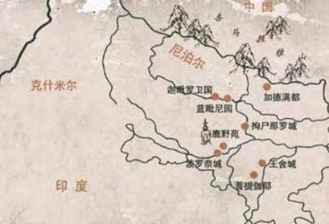
行止
大般涅盘经
尔时，世尊流转各地说法……
尔时，世尊住竹林村
入雨安居时，忽患激痛之痢病、几近绝命
阿难恳请遗教言，世尊说“依法不依人”
尔时，世尊住波婆城铁匠子准陀之庵罗林
“汝所备办之栴檀树菌茸(?)供奉与我，其余与比丘众”
“准陀所剩余之菌茸，应埋藏于洞穴。除如来之外，不见有人食此茸物能消化者”
食准陀之供食时，患重症之[痢]疾，痢血痛极，几近于死
尔时，世尊赴希连禅河之彼岸，拘夷那竭末罗族恕跋单之沙罗林
敷床座于沙罗双树间，树开非时花、天乐奏响
“我二十九岁出家求善道，至今已五十一年”
世尊涅槃、以转轮王礼葬、舍利八分造塔以供
佛陀时代的地图
Notes:
【栴檀树菌茸】为不定异文

Slide 40
何为正法 dharma
那么，两千五百多年过去了……
为什么要问呢

Slide 41
有为一切法
无常往住
名色空幻故
取饮瀑流
—— 拘闼特玛尊者 (前114~514年)
不住与不求
度世间执著
涅槃婆罗门
久久我见知
—— 《相应部-有偈篇-诸天相应-瀑流》
Notes:
嘛，算是某种禅宗老油条心态（？

Slide 42
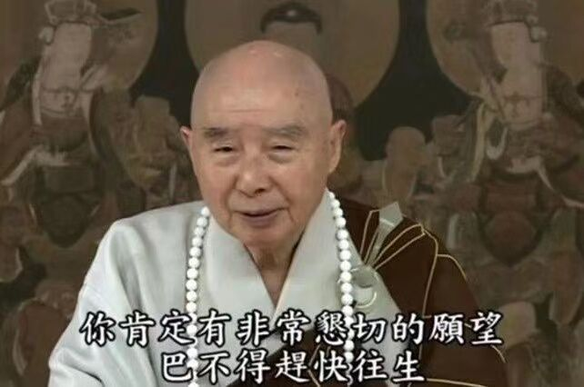
意jing义kong不fa明shi
Notes:
真正的佛法，虚假的佛法.jpg
http://www.xuefo.net
https://www.zhihu.com/question/20031384

Slide 43

我该去哪里白嫖资源？
印度佛教简史
http://www.arahant.org.cn/原始佛教/印度佛教史简表
上座部中文站点-觉悟之路
http://nav.sutta.org
http://wiki.sutta.org
http://dhamma.sutta.org
豆瓣小组-阿含学人
https://www.douban.com/group/agama-nikaya
庄春江居士的工作站
http://agama.buddhason.org
随duo喜kan功bai德ke
Notes:
实际上这些站点早就相继衰微了（有一些基本已经完成定形了，另一些则半途而废
而且缅甸的僧团前几年出了绯闻，世界一度十分荒谬（笑

